Slide 1


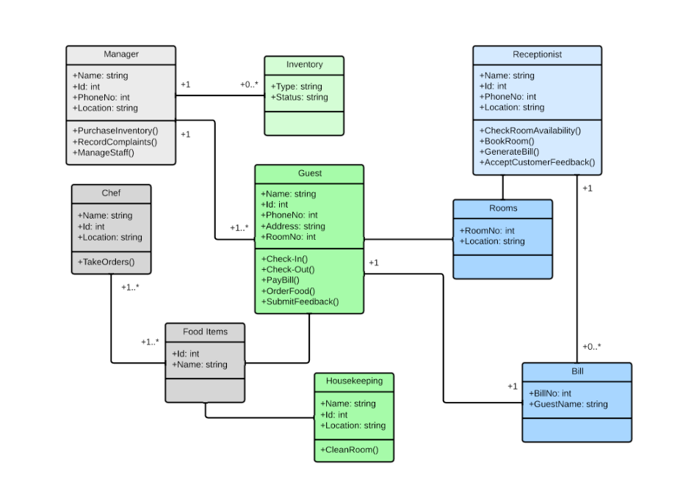
DIAGRAMACION # 1 - DIAGRAMAS DE CLASES
El diagrama de clases es un diagrama estructural, parte de la familia que modela las relaciones estáticas de un sistema en estado estacionario. Es una herramienta vital para la programación orientada a objetos (POO).
Una clase es un elemento de modelado que define las características del objeto que representa, incluidos sus atributos y comportamientos.
NOMBRE
CLASES
ATRIBUTOS
METODOS
VISIBILIDAD
ASOCIACION
RELACIONES
AGREGACION Y COMPOSICION
HERENCIA
MULTIPLICIDAD

Slide 2
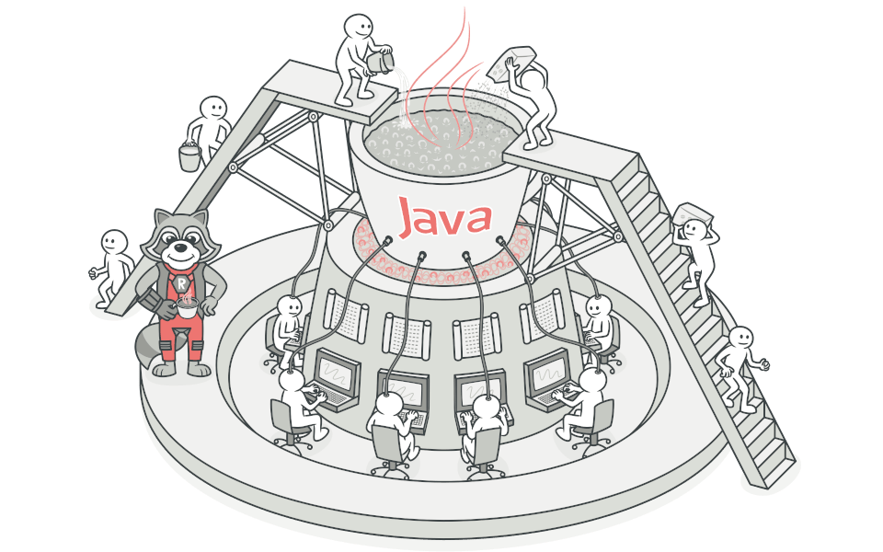
¿QUE SON LOS PATRONES DE DISEÑO?
Son soluciones habituales a problemas que ocurren con frecuencia en el diseño de software
Son como planos que se pueden personalizar para resolver un problema de diseño
Son reutilizables y se pueden extraer, explicar en multiples ambitos

Slide 3
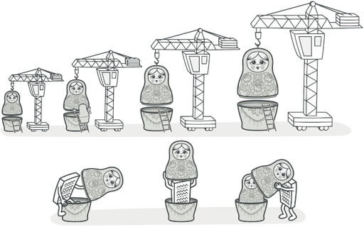
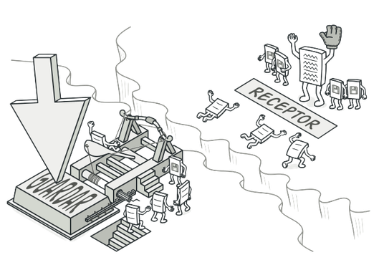
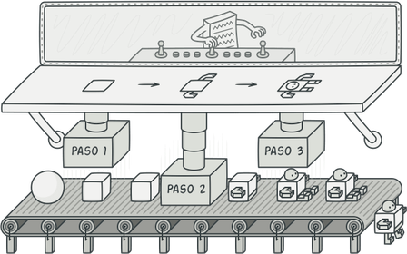
CATEGORIAS
CREACIONALES
ESTRUCTURALES
COMPORTAMIENTO
Proporcionan diversos mecanismos de creacion de objetos que incrementan la flexibilidad y reutilizacion del codigo existente
Explican como ensamblar objetos y clases en estructuras mas grandes, mientras se mantiene la flexibilidad y eficiencia de la estructura
Estos patrones tratan con algoritmos y la asignacion de responsabilidades entre objetos, es decir como interactuan entre si

Slide 4
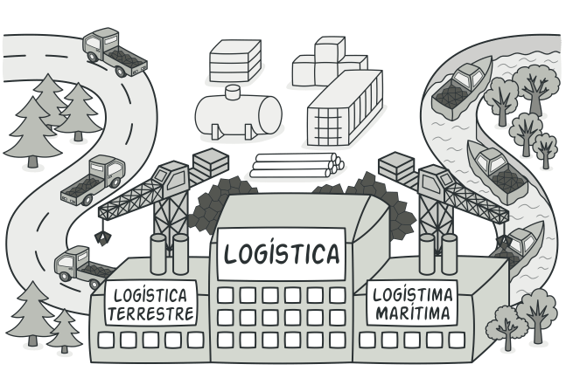



CREACIONAL - FACTORY METHOD
Es un patrón de diseño creacional que proporciona una interfaz para crear objetos en una superclase, mientras permite a las subclases alterar el tipo de objetos que se crearán.
Con el evitas un acoplamiento fuerte entre el creador y los productos concretos
Se presenta el principio de SINGLE RESPONSABILITY ya que puedes mover el codigo de la creacion de un producto a un lugar del programa haciendolo mas facil de mantener
Se presenta el principio de OPEN/CLOSE al incorporar nuevos tipos de productos en el programa sin descomponer el codigo cliente existente

Slide 5
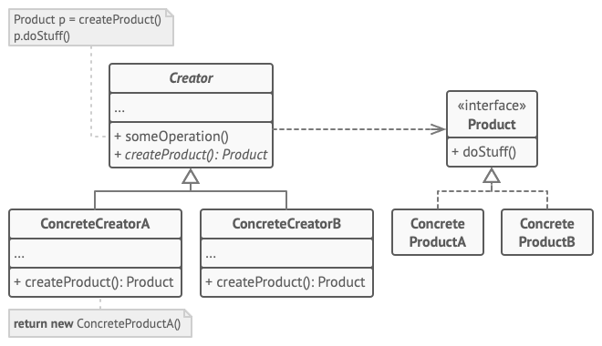
COMO IMPLEMENTARLO
La clase creadora declara el metodo fabrica que devuelve nuevos objetos de producto, el retorno debe coincidir con la interfaz de producto
Generen una interfaz que es comun para todos los objetos que puede producir la clase creadora y sus implementaciones concretas
SE PUEDE USAR EL CREADOR COMO ABSTRACTO para forzar a las subclases a implementar sus propias versiones con overriding
Los creadores concretos sobrescriben el Factory Method base y devuelven un tipo diferente de producto

Slide 6
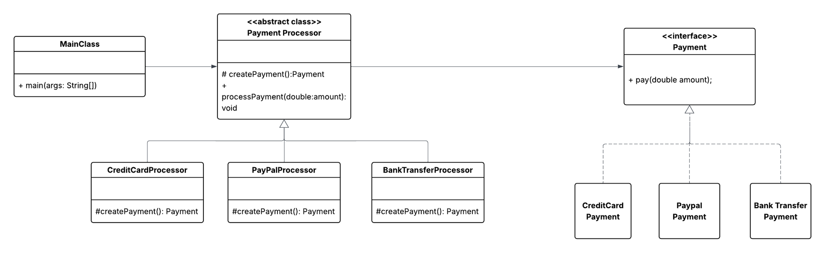
EJERCICIO #1
Una plataforma de comercio electrónico procesa pagos usando distintos métodos de pago:
Tarjeta de crédito
PayPal
Transferencia bancaria
El sistema no debe acoplarse a las clases concretas de cada tipo de pago.
Los pagos son con decimales
Cada pago debe decir:
Pago con METODO por $ MONTO

Slide 7

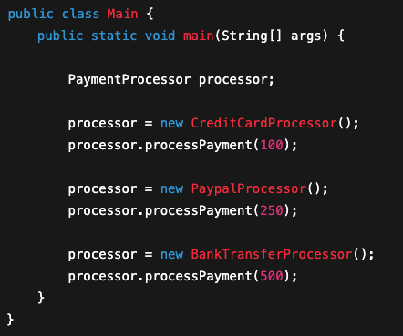
EJERCICIO #1
En codigo deben ejecutarlo desde una clase de la siguiente manera para validar su solucion

Slide 8
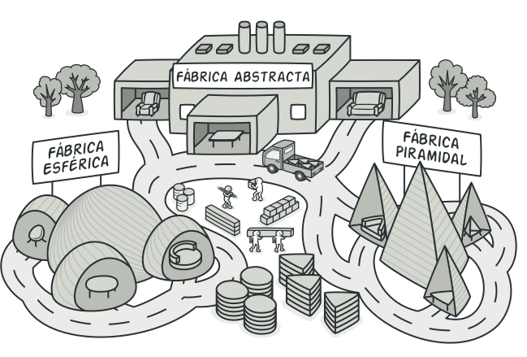




CREACIONAL - ABSTRACT FACTORY
Es un patrón de diseño creacional que nos permite producir familias de objetos relacionados sin especificar sus clases concretas.
Puedes tener la certeza de que los productos que obtienes en una fabrica son compatibles entre si
Evitas un acoplamiento fierte entre productos y codigo cliente
Se presenta el principio de SINGLE RESPONSABILITY ya que puedes mover el codigo de la creacion de un producto a un lugar del programa haciendolo mas facil de mantener
Se presenta el principio de OPEN/CLOSE al incorporar nuevos tipos de productos en el programa sin descomponer el codigo cliente existente

Slide 9
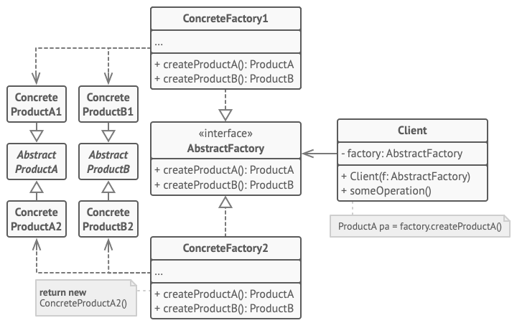
COMO IMPLEMENTARLO
Los productos concretos son implementaciones distintas de los asbtractos agrupados por variantes
La fabrica abstracta es definida como una interfaz y declara un grupo de metodos para crear cada producto abstracto
CADA PRODUCTO ABSTRACTO DEBE IMPLEMENTARSE EN TODAS LAS VARIABLES DADAS
El codigo cliente no se acopla a la variante del producto y puede funcionar como cualquier fabrica
Los productos abstractos declaran interfaces para un grupo de productos diferentes pero relacionados en familia
Las fabricas concretas implementan metodos de creacion de la fabrica abstracta, cada fabrica es una variante de los productos
LAS FIRMAS DE LOS METODOS DE CREACION DEBEN DEVOLVER LOS PRODUCTOS ABSTRACTOS CORRESPONDIENTES

Slide 10
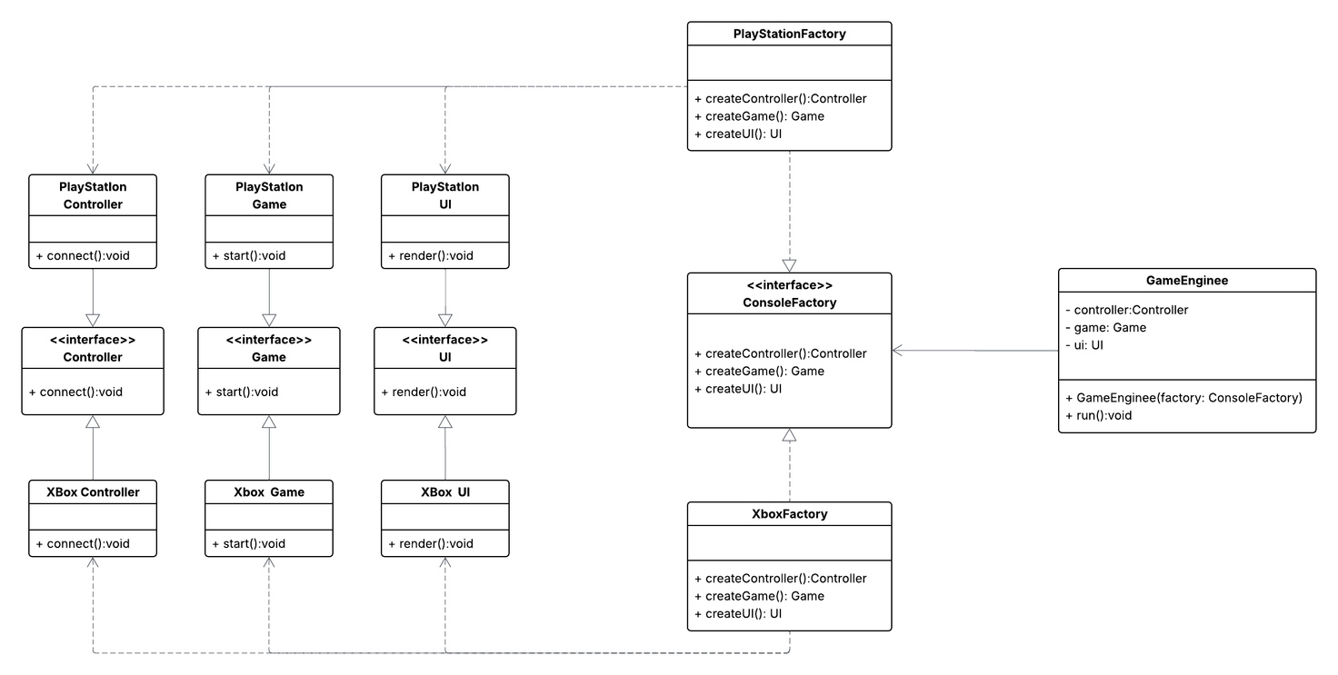
EJERCICIO #2
Una empresa desarrolla videojuegos que deben ejecutarse en distintas consolas.
Cada consola ofrece una familia de componentes compatibles entre sí:
Control
Juego
Interfaz gráfica
Las consolas soportadas inicialmente son:
PlayStation
Xbox
El motor del juego no debe conocer las implementaciones concretas de estos componentes.
El control puede conectarse
El juego iniciarse
Y la interfaz grafica renderizar

Slide 11
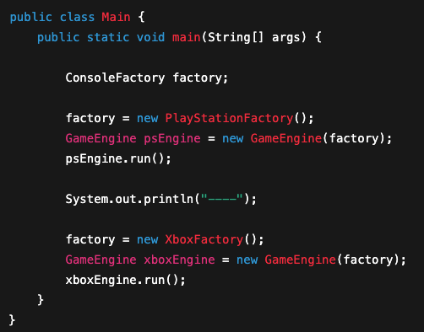
EJERCICIO #2
En codigo deben ejecutarlo desde una clase de la siguiente manera para validar su solucion

Slide 12
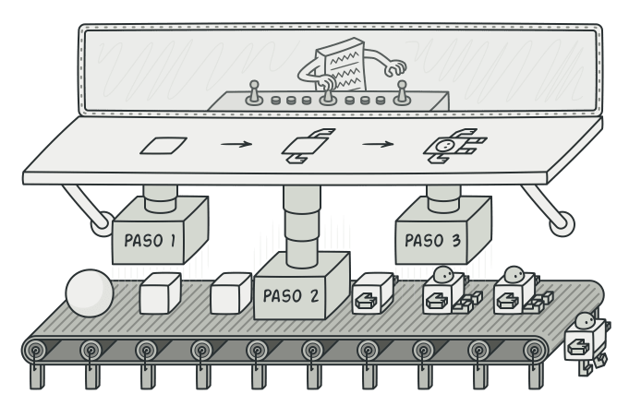




CREACIONAL - BUILDER
Es un patrón de diseño creacional que nos permite construir objetos complejos paso a paso. El patrón nos permite producir distintos tipos y representaciones de un objeto empleando el mismo código de construcción.
Puedes construir objetos paso a paso, aplazar pasos de la construccion o ejecutar pasos de forma recursiva
Puedes reutilizar el mismo codigo de construccion al construir varias representaciones de productos
Utiliza SINGLE RESPONSABILITY al aislar el codigo de construccion complejo de la logica de negocio del producto
No es necesario crear constructores tan grandes o especializados dependiendo la combinacion de los datos de entrada

Slide 13
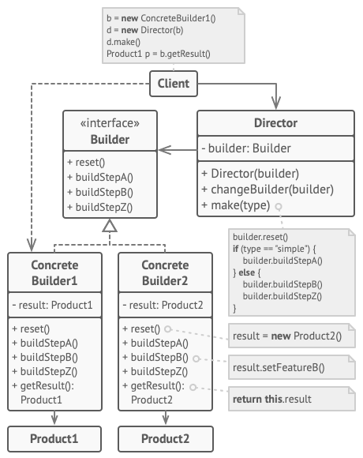
COMO IMPLEMENTARLO
La interfaz constructora declara pasos de construccion de producto que todos los objetos constructores tienen en comun
El cliente debe asociar uno de los objetos constructores con la clase directora
El director define el orden en el que se invocan los pasos de construccion por lo que puedes crear y reutilizar configuraciones especificas de los productos
Los constructores concretos ofrecen distintas implementaciones de los pasos de la construccion y crear productos que no siguen la interfaz comun
EL BUILDER NO ELIMINA LOS PARAMETROS LOS CONVIERTE EN PASOS EXPLICITOS Y CON NOMBRE
Los productos son los objetos resultantes, no tienen que perteneces a la misma jerarquia de clases o interfaz

Slide 14
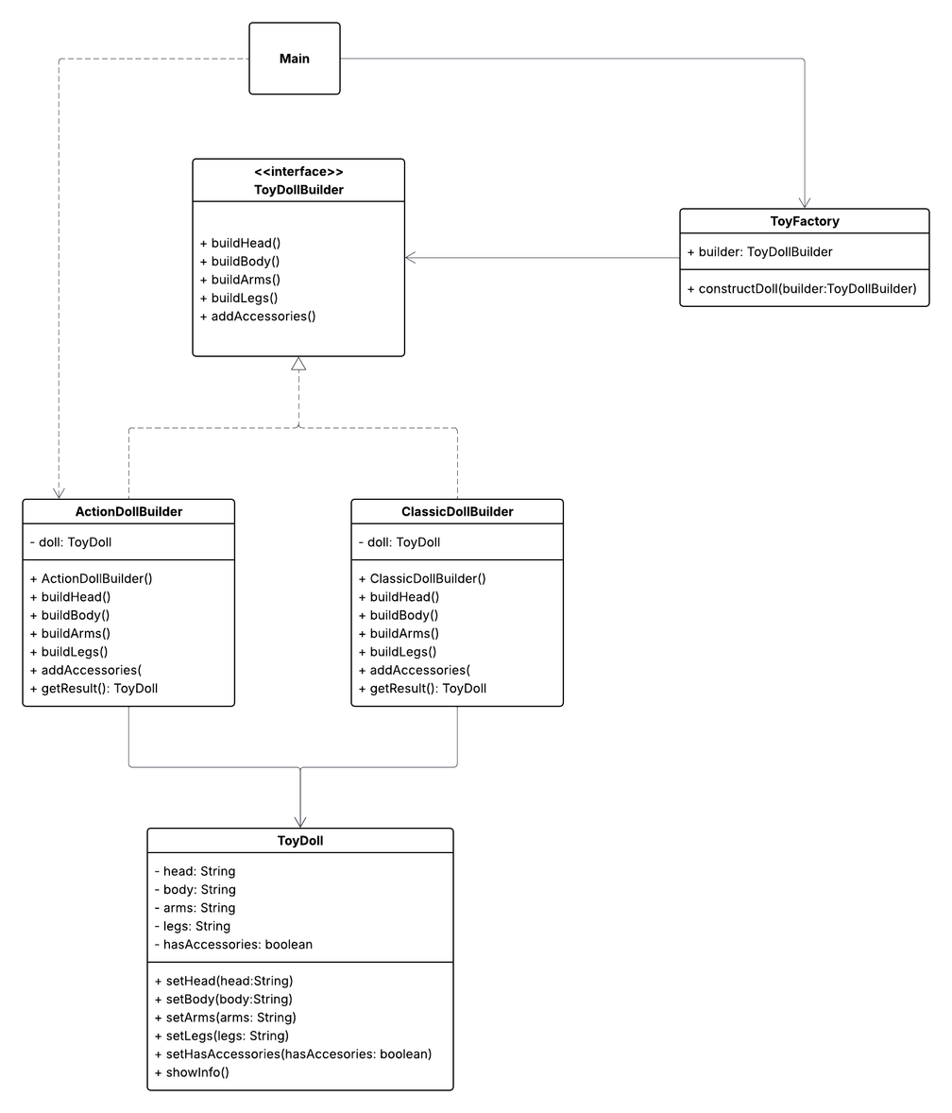
EJERCICIO #3
Una fábrica de juguetes produce muñecos con distintas configuraciones.
El proceso de ensamblaje es el mismo, pero el resultado final varía según el tipo de muñeco solicitado.
Ejemplos de muñecos:
Muñeco de acción
Muñeca clásica
La fábrica quiere separar el proceso de construcción del objeto final.
Cada muñeco esta conformado de cabeza, cuerpo, brazos, piernas y puede o no tener accesorios

Slide 15
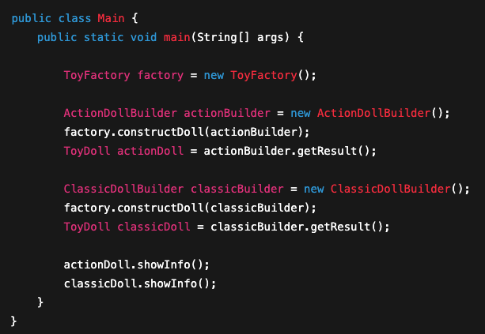
EJERCICIO #3
En codigo deben ejecutarlo desde una clase de la siguiente manera para validar su solucion

Slide 16
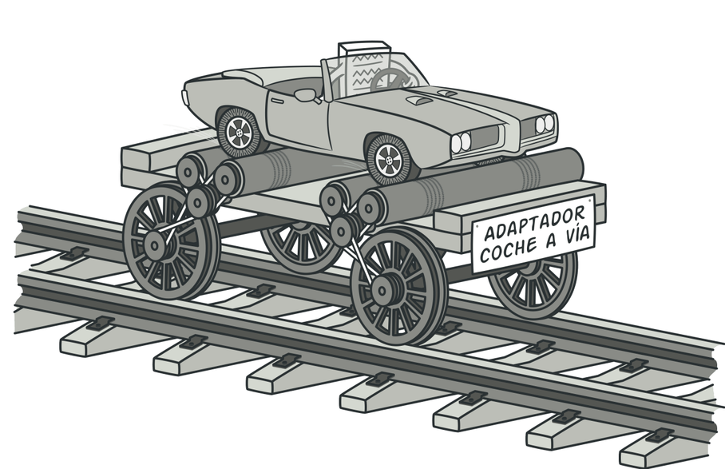



ESTRUCTURAL - ADAPTER
Es un patrón de diseño estructural que permite la colaboración entre objetos con interfaces incompatibles.
El patrón Adapter te permite crear una clase intermedia que sirva como traductora entre tu código y una clase heredada, una clase de un tercero o cualquier otra clase con una interfaz extraña.
Se utiliza el SINGLE RESPONSABILITY ya que puedes separar la interfaz o el código de conversión de datos de la lógica de negocio primaria del programa.
Se aplica principio de OPEN/CLOSE, ya que puedes introducir nuevos tipos de adaptadores al programa sin descomponer el código cliente existente, siempre y cuando trabajen con los adaptadores a través de la interfaz con el cliente.

Slide 17
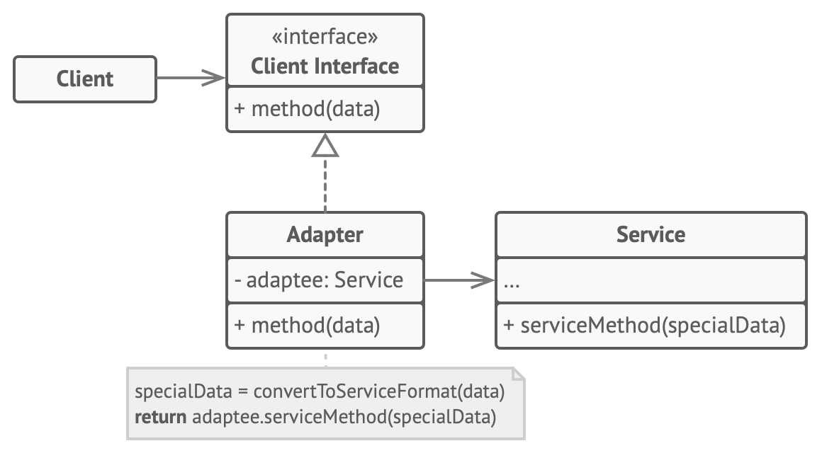
COMO IMPLEMENTARLO
La interfaz con el cliente describe un protocolo que otras clases deben seguir para poder colaborar con el codigo del cliente
Esta clase contiene la logica del negocio existente en el programa
Adapter es capaz de trabajar tanto con la clase cliente como con la clase de servicio, implementado la interfaz con el cliente y traduce los llamados de la clase servicios envueltos en un formato que si comprenda
Servicio es alguna clase util (de parte de terceros o heredada), el cliente no puede utilizar directamente esta clase porque su interfaz es incompatible
SE PUEDE INTRODUCTIR NUEVOS TIPOS DE ADAPTADORES SIN DESCOMPONER EL CODIGO EXISTENTE

Slide 18
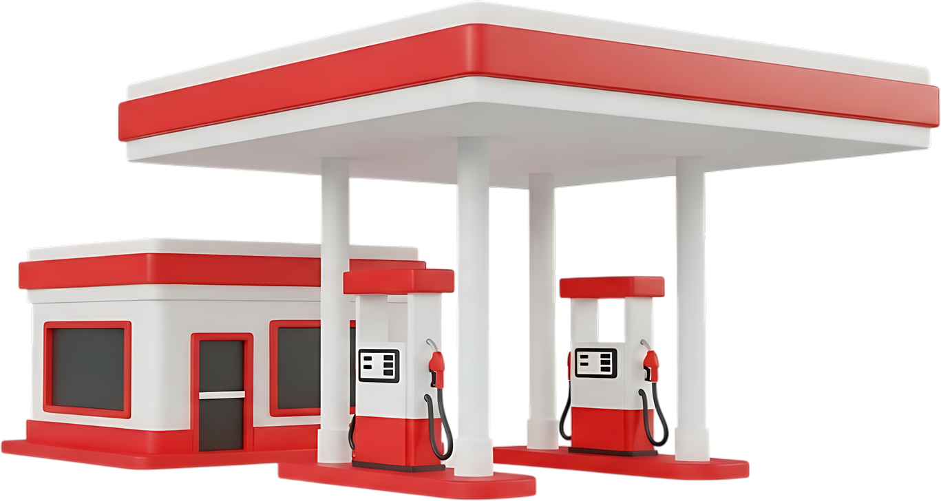
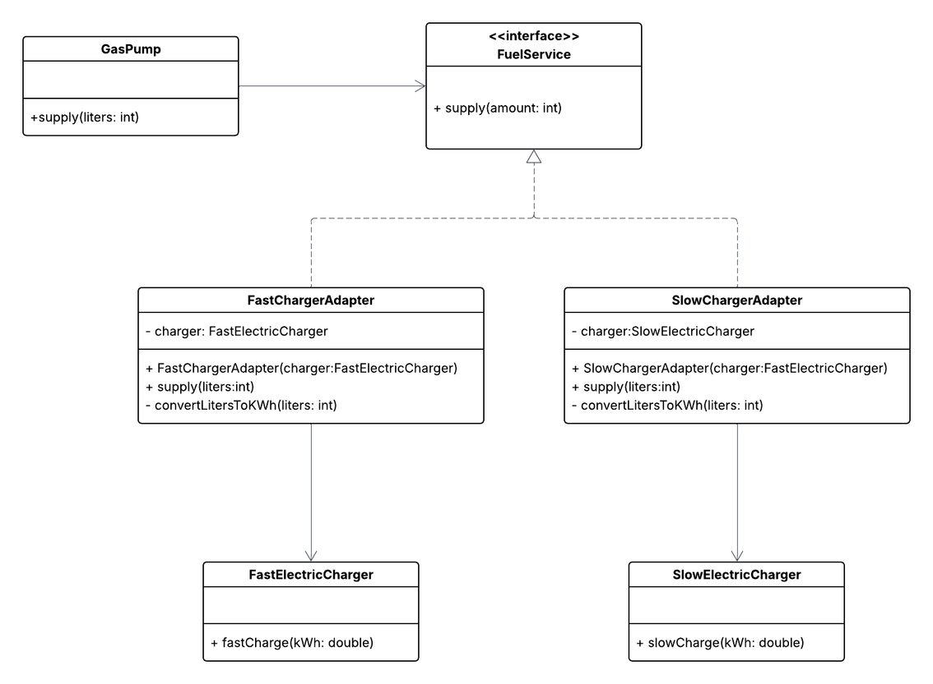
EJERCICIO #4
Una gasolinería inteligente fue diseñada para atender vehículos a combustión usando un sistema estándar interno.
Con la llegada de vehículos eléctricos e híbridos, la estación incorpora cargadores eléctricos de distintos proveedores, cada uno con interfaces incompatibles que no pueden modificarse.
El sistema central de la gasolinería no debe cambiar.
Unificar el proceso de abastecimiento para todos los vehículos, permitiendo que el sistema use una sola interfaz, aplicando el patrón Adapter.
Para convertir litros en KWh en el modelo Rapido se multiplica los litros * 8.0, en el modelo lento se multiplica los litros por * 7,0

Slide 19
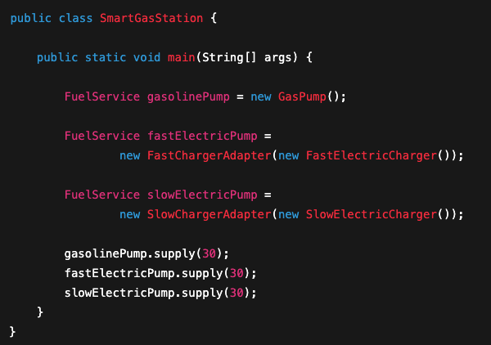
EJERCICIO #4
En codigo deben ejecutarlo desde una clase de la siguiente manera para validar su solucion

Slide 20
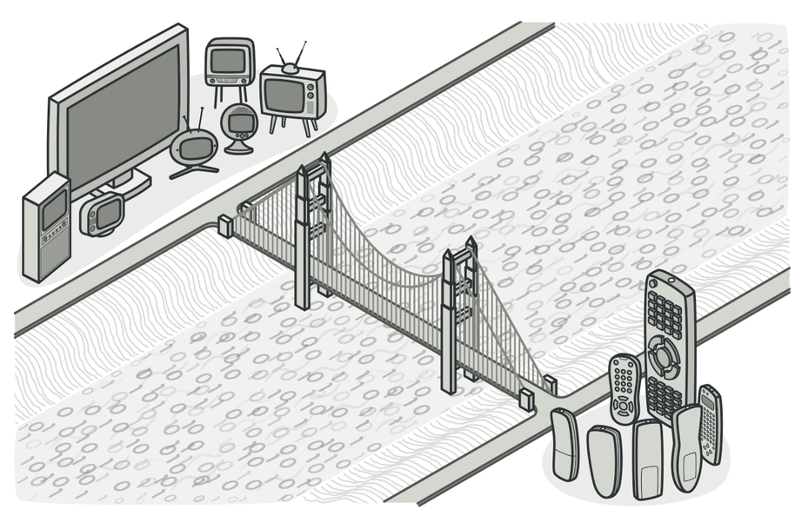


ESTRUCTURAL - BRIDGE
Es un patrón de diseño estructural que te permite dividir una clase grande, o un grupo de clases estrechamente relacionadas, en dos jerarquías separadas (abstracción e implementación) que pueden desarrollarse independientemente la una de la otra.
La Abstracción (también llamada interfaz) es una capa de control de alto nivel para una entidad. Esta capa no tiene que hacer ningún trabajo real por su cuenta, sino que debe delegar el trabajo a la capa de implementación (también llamada plataforma).
El código cliente funciona con abstracciones de alto nivel. No está expuesto a los detalles de la plataforma.

Slide 21
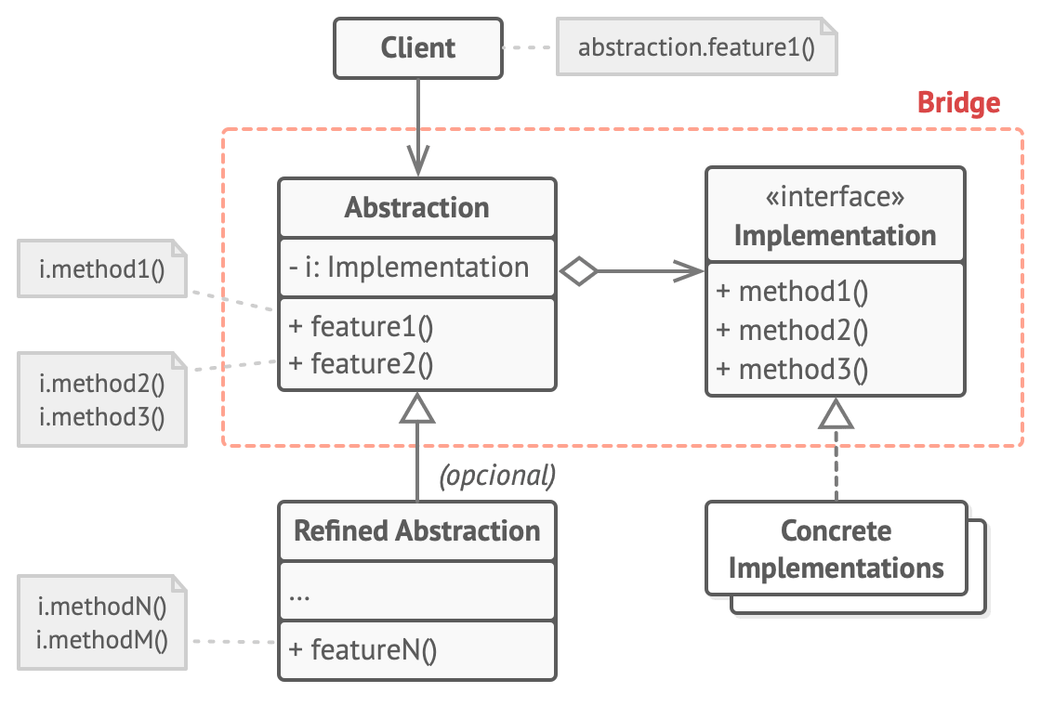
COMO IMPLEMENTARLO
La abstraccion ofrece logica de control de alto nivel
La implementacion declara la interfaz comun a todas las implementaciones concretas. Una abstraccion solo se puede comunicar con un objeto de implementacion a traves de los metodos que se declaran
La implementaciones concretas contienen codigo especifico de plataforma
Las abstracciones refinadas proporcionan variantes de logica de control.

Slide 22
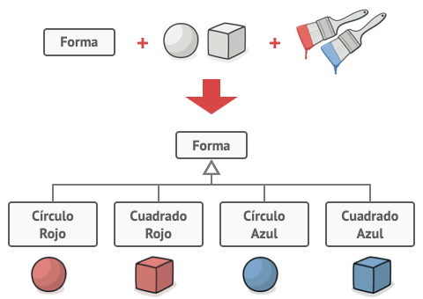
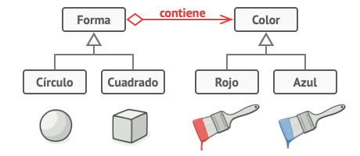


EJERCICIO #5
Se tiene una clase geometrica Forma con un par de subclases Circulo y Cuadrado, al extender esa jerarquia para que incorpore colores, toca crear las combinaciones de clases, lo que hace que aumente exponencialmente
El patrón Bridge intenta resolver este problema pasando de la herencia a la composición del objeto. Esto quiere decir que se extrae una de las dimensiones a una jerarquía de clases separada, de modo que las clases originales referencian un objeto de la nueva jerarquía, en lugar de tener todo su estado y sus funcionalidades dentro de una clase.

Slide 23
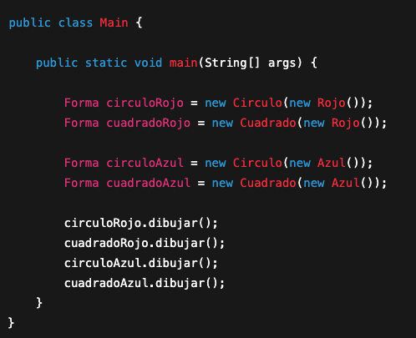
EJERCICIO #5
En codigo deben ejecutarlo desde una clase de la siguiente manera para validar su solucion

Slide 24
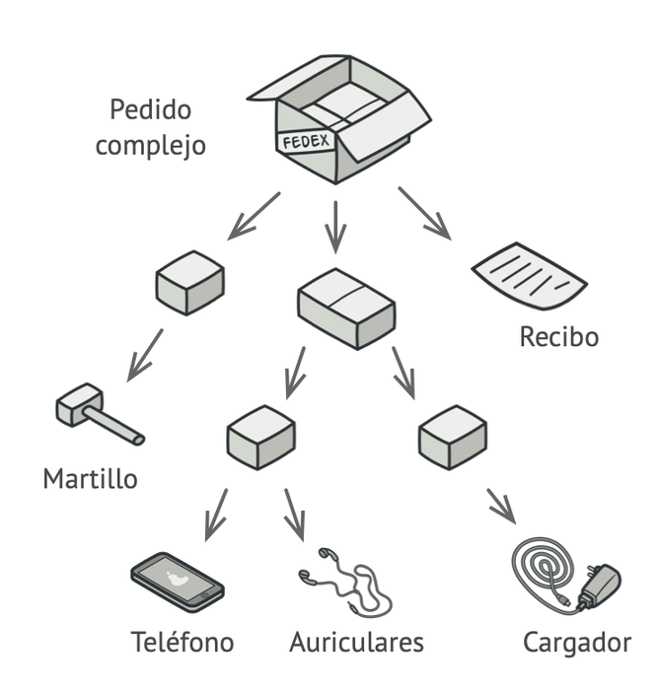



ESTRUCTURAL - COMPOSITE
Es un patrón de diseño estructural que te permite componer objetos en estructuras de árbol y trabajar con esas estructuras como si fueran objetos individuales.
El patrón Composite te proporciona dos tipos de elementos básicos que comparten una interfaz común: hojas simples y contenedores complejos. Un contenedor puede estar compuesto por hojas y por otros contenedores. Esto te permite construir una estructura de objetos recursivos anidados parecida a un árbol.
Puedes trabajar con estructuras de árbol complejas con mayor comodidad: utiliza el polimorfismo y la recursión en tu favor.
Todos los elementos definidos por el patrón Composite comparten una interfaz común. Utilizando esta interfaz, el cliente no tiene que preocuparse por la clase concreta de los objetos con los que funciona.

Slide 25
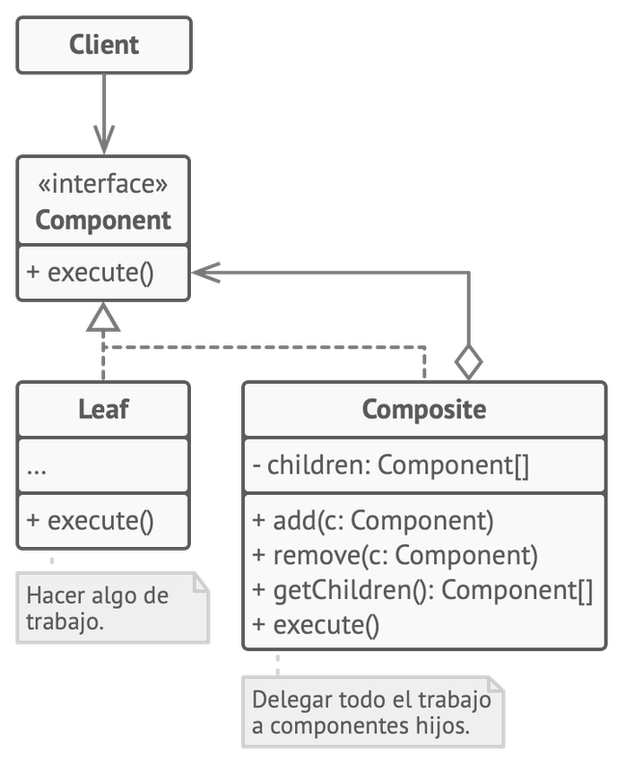
COMO IMPLEMENTARLO
El cliente funciona con todos los elementos a traves de la interfaz componente. Como resultado el cliente puede funcionar de la misma manera tanto con elementos simples como complejos del arbol
La interfaz componente describe operaciones que son comunes a elementos simples y complejos del arbol
El contenedor es un elemento que tiene subelementos: hojas u otros contenedores. Un contenedor no conoce las clases concretas de sus hijos.
La hoja es un elemento basico de un arbol que no tiene subelementos
AL RECIBIR UNA SOLICITUD UN CONTENEDOR DELEGA EL TRABAJO A SUS SUBELEMENTOS, PROCESA LOS RESULTADOS INTERMEDIOS Y DEVUELVE EL RESULTADO FINAL AL CLIENTE

Slide 26

EJERCICIO #6
Una bodega maneja productos individuales y cajas que pueden contener:
Productos
Otras cajas (cajas dentro de cajas)
El sistema debe poder calcular el precio total de cualquier elemento, sin importar si es un producto simple o una caja compuesta.
Para obtener el valor del precio total es necesario recorrer todos los items y obtener el precio

Slide 27
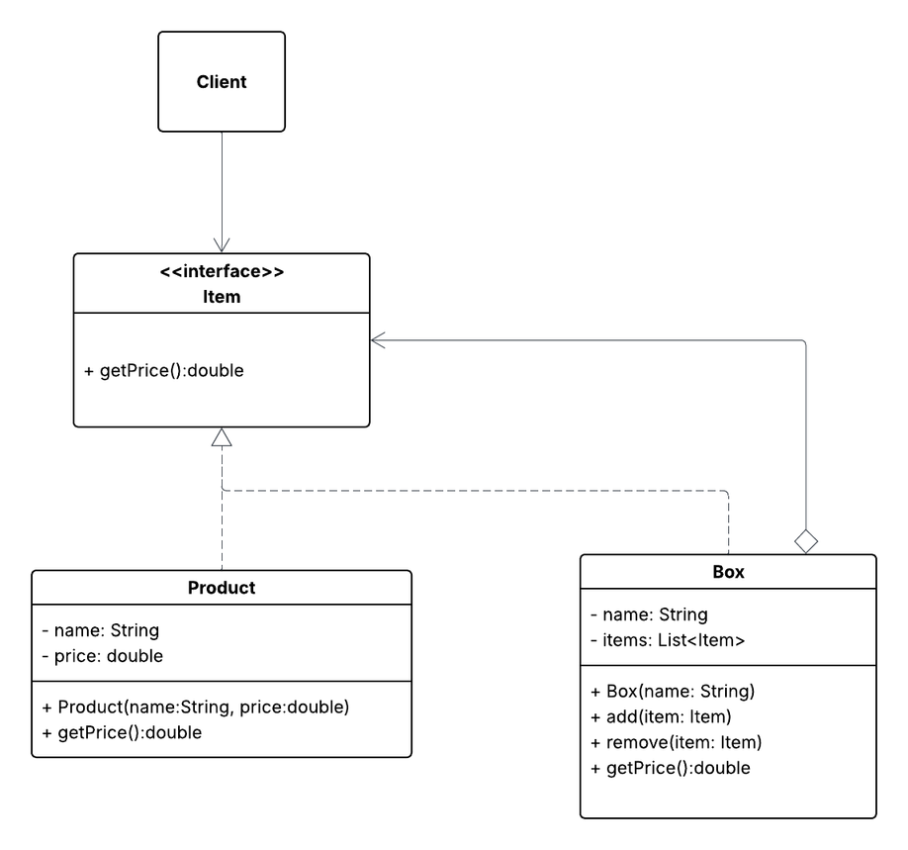
EJERCICIO #6
Una bodega maneja productos individuales y cajas que pueden contener:
Productos
Otras cajas (cajas dentro de cajas)
El sistema debe poder calcular el precio total de cualquier elemento, sin importar si es un producto simple o una caja compuesta.
Para obtener el valor del precio total es necesario recorrer todos los items y obtener el precio

Slide 28
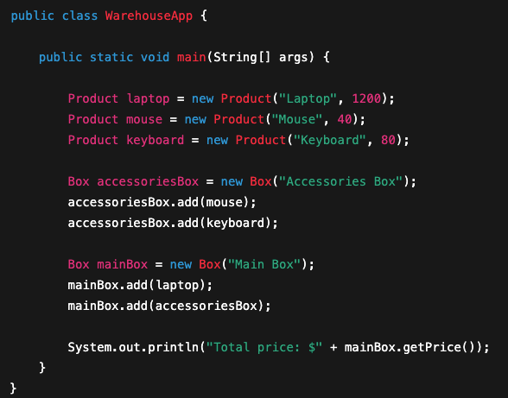
EJERCICIO #6
En codigo deben ejecutarlo desde una clase de la siguiente manera para validar su solucion

Slide 29

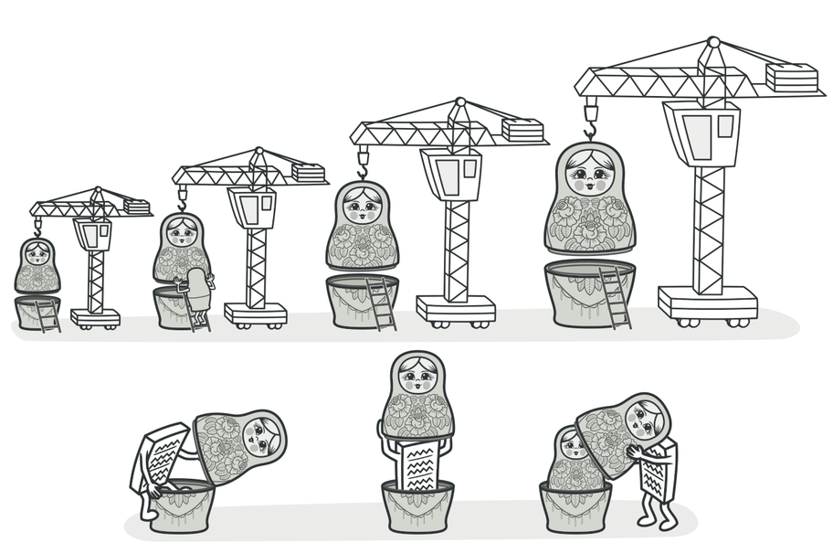


ESTRUCTURAL - DECORATOR
Es un patrón de diseño estructural que te permite añadir funcionalidades a objetos colocando estos objetos dentro de objetos encapsuladores especiales que contienen estas funcionalidades.
Cuando tenemos que alterar la funcionalidad de un objeto, lo primero que se viene a la mente es extender una clase. No obstante, la herencia tiene varias limitaciones importantes de las que debes ser consciente
Vestir ropa es un ejemplo del uso de decoradores. Cuando tienes frío, te cubres con un suéter. Si sigues teniendo frío a pesar del suéter, puedes ponerte una chaqueta encima. Si está lloviendo, puedes ponerte un impermeable. Todas estas prendas “extienden” tu comportamiento básico pero no son parte de ti, y puedes quitarte fácilmente cualquier prenda cuando lo desees.
Utiliza el patrón Decorator cuando necesites asignar funcionalidades adicionales a objetos durante el tiempo de ejecución sin descomponer el código que utiliza esos objetos.

Slide 30
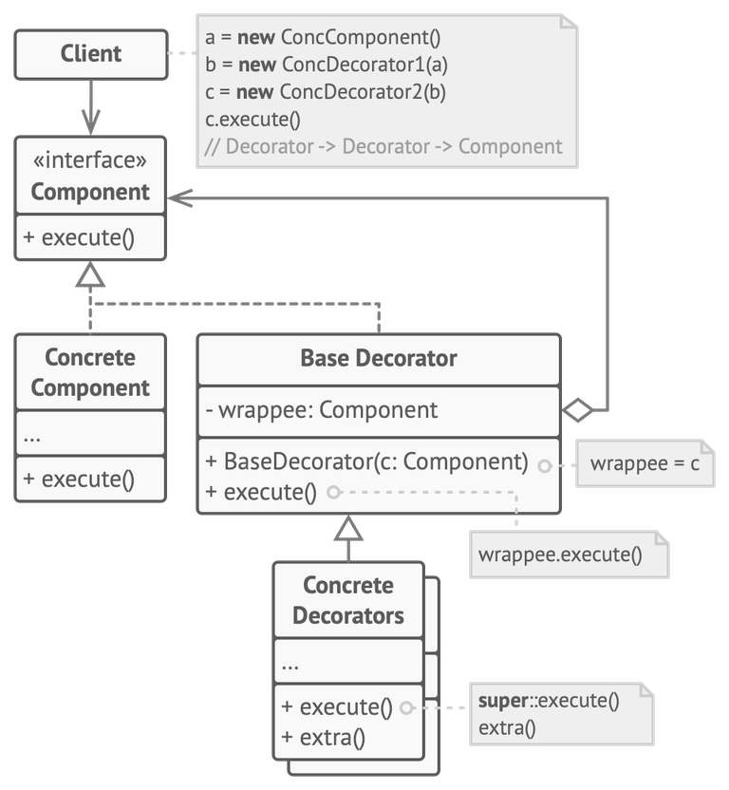
COMO IMPLEMENTARLO
El Componente declara la interfaz común tanto para wrappers como para objetos envueltos.
La clase decoradora Base tiene un campo para referenciar un objeto envuelto, el tipo del campo debe declararse como la interfaz del componente para que pueda contener tanto los componentes concretos como los decoradores, la clase decoradora base delega todas las operaciones al objeto envuelto
El componente concreto es una clase de objetos envueltos, define el comportamiento basico que los decoradores pueden alterar
Los decoradores concretos definen funcionalidades que se pueden añadir dinamicamente a los componentes

Slide 31
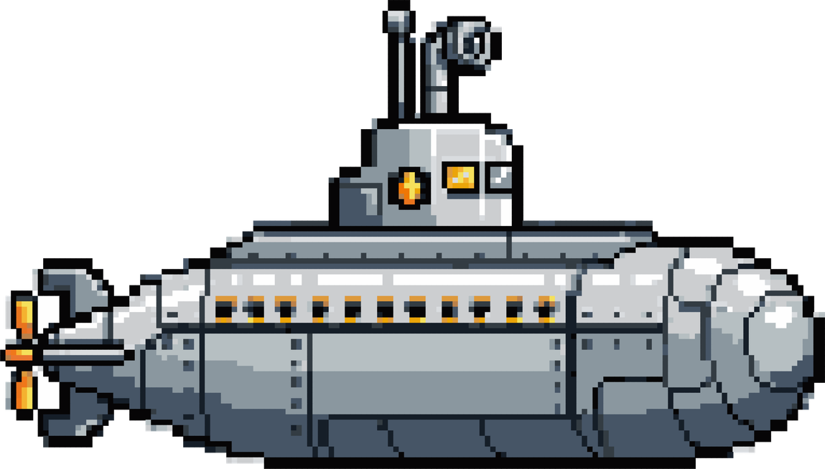
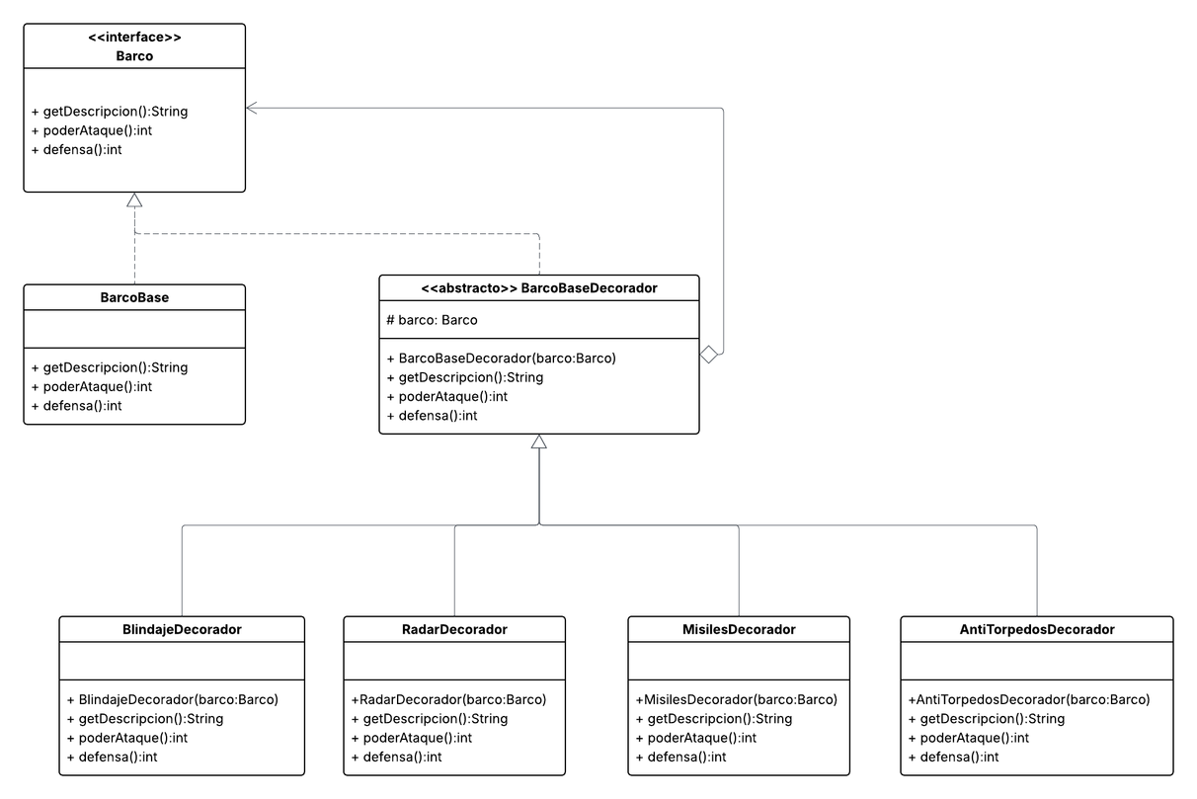
EJERCICIO #7
Estás desarrollando un simulador naval.
Cada barco tiene capacidades básicas como ataque, defensa y una descripcion del tipo de barco, pero puede ser equipado con módulos adicionales sin modificar su clase original:
Blindaje reforzado → + 30 en defensa
Radar avanzado → +10 en ataque
Misiles → +40 en ataque
Sistema antitorpedos → +20 de ataque
Un mismo barco puede tener múltiples mejoras
combinar módulos dinámicamente
cambiar su configuración en tiempo de ejecución
No se permite crear subclases como BarcoConRadarYMisiles

Slide 32
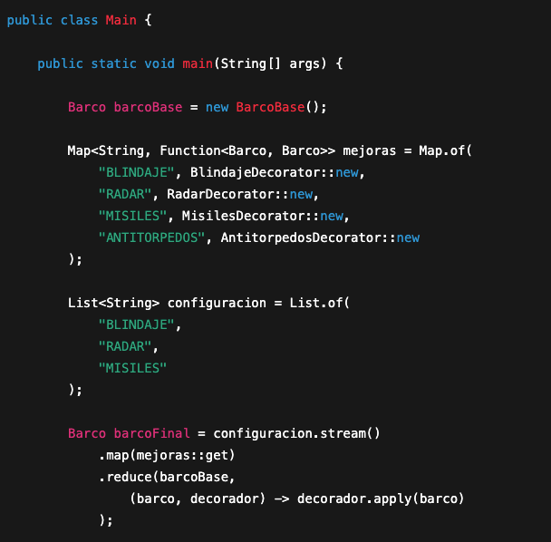
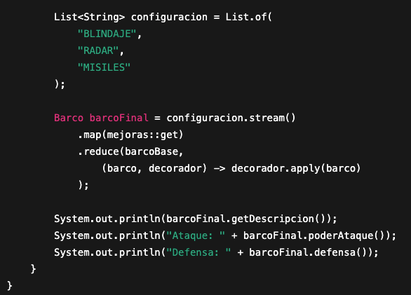
EJERCICIO #7
En codigo deben ejecutarlo desde una clase de la siguiente manera para validar su solucion

Slide 33

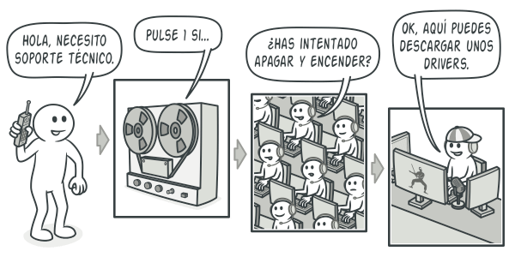


COMPORTAMIENTO - CHAIN OF RESPONSABILITY
Es un patrón de diseño de comportamiento que te permite pasar solicitudes a lo largo de una cadena de manejadores. Al recibir una solicitud, cada manejador decide si la procesa o si la pasa al siguiente manejador de la cadena.
El Chain of Responsibility se basa en transformar comportamientos particulares en objetos autónomos llamados manejadores. En nuestro caso, cada comprobación debe ponerse dentro de su propia clase con un único método que realice la comprobación. La solicitud, junto con su información, se pasa a este método como argumento.
Utiliza el patrón Chain of Responsibility cuando tu programa deba procesar distintos tipos de solicitudes de varias maneras, pero los tipos exactos de solicitudes y sus secuencias no se conozcan de antemano.
Puedes controlar el orden de control de solicitudes.

Slide 34
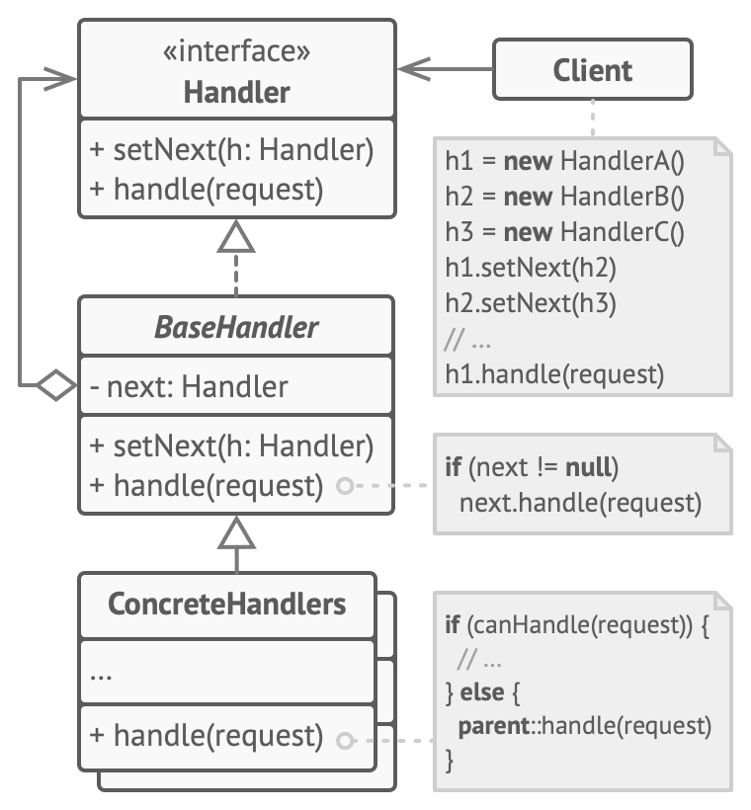
COMO IMPLEMENTARLO
El cliente puede componer cadenas una sola vez o componerlas dinamicamente
La clase manejadora declara la interfaz comun a todos los manejadores concretos
La clase manejadora base es opcional y es donde puedes colocar el codigo comun para todas las clases manejadoras, normalmente esta clase define un campo para almacenar una referencia al siguiente manejador
Los manejadores concretos contienen el codigo para procesar las solicitudes. Al recibir una solicitud cada manejador debe decidir si procesarla y ademas si la pasa a lo largo de la cadena.
LOS MANEJADORES SON AUTONOMOS E INMUTABLES

Slide 35

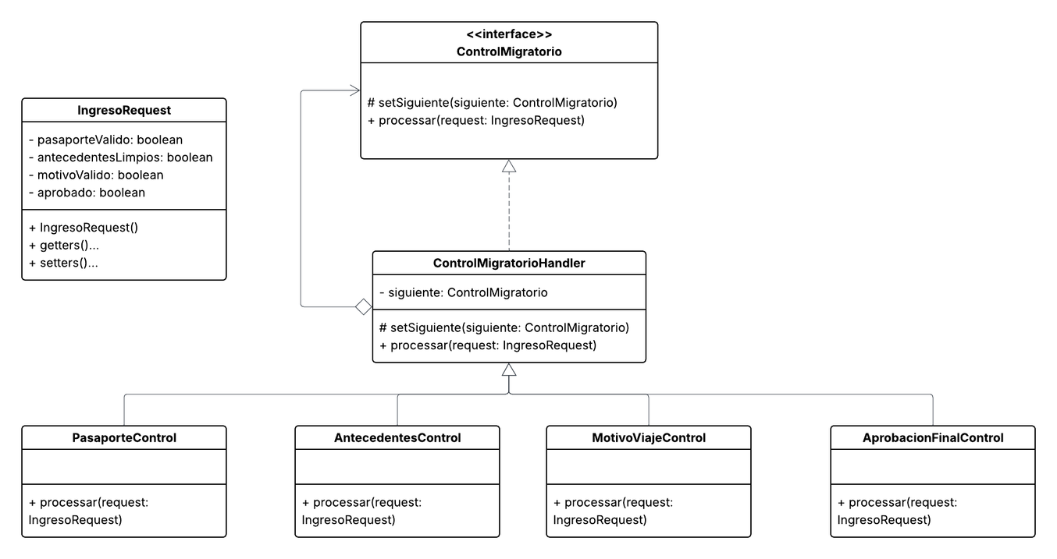
EJERCICIO #8
Una persona intenta ingresar a Estados Unidos.
Antes de permitir la entrada, debe pasar por una cadena de controles migratorios:
Revisión de pasaporte y visa
Control de antecedentes
Revisión de motivos del viaje
Aprobación final por migración
Cada control:
Puede aprobar y pasar al siguiente
O rechazar el ingreso y detener el proceso
La persona no conoce qué control la rechaza ni cuántos controles existen.

Slide 36
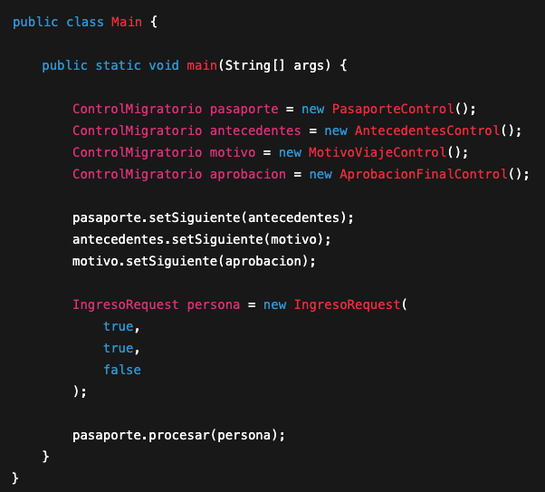
EJERCICIO #8
En codigo deben ejecutarlo desde una clase de la siguiente manera para validar su solucion

Slide 37
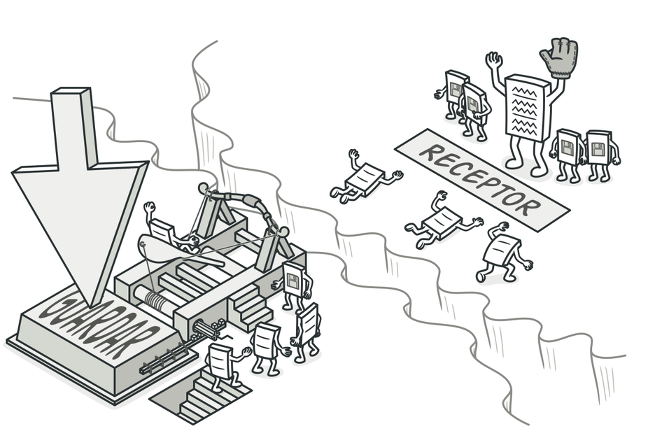



COMPORTAMIENTO - COMMAND
Es un patrón de diseño de comportamiento que convierte una solicitud en un objeto independiente que contiene toda la información sobre la solicitud. Esta transformación te permite parametrizar los métodos con diferentes solicitudes, retrasar o poner en cola la ejecución de una solicitud y soportar operaciones que no se pueden realizar.
El patrón Command puede convertir una llamada a un método específico en un objeto autónomo. Este cambio abre la puerta a muchos usos interesantes: puedes pasar comandos como argumentos de método, almacenarlos dentro de otros objetos, cambiar comandos vinculados durante el tiempo de ejecución, etc.
Utiliza el patrón Command cuando quieras poner operaciones en cola, programar su ejecución, o ejecutarlas de forma remota.
Utiliza el patrón Command cuando quieras implementar operaciones reversibles.

Slide 38
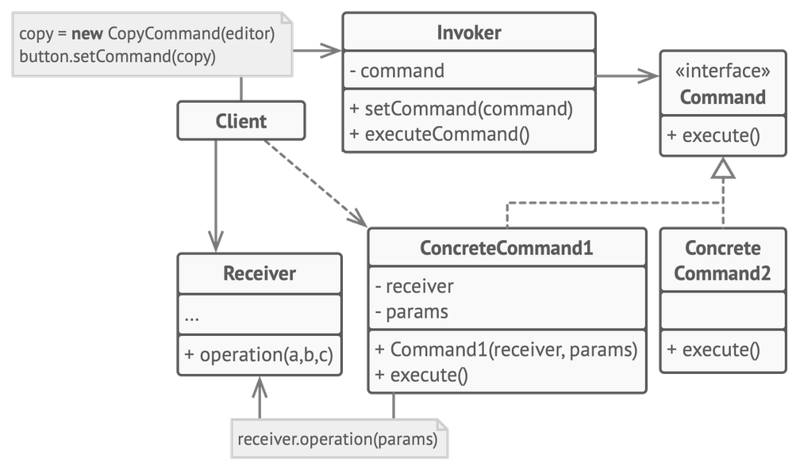
COMO IMPLEMENTARLO
La clase Emisora es responsable de inicializar las solicitudes. Esta clase debe tener un campo para almacenar una referencia a un objeto de comando. El emisor activa este comando en lugar de enviar la solicitud directamente al receptor
La interfaz comando normalmente declara un unico metodo para ejecutar el comando
Los comandos concretos implementan varios tipos de solicitudes, un comando concreto no se supone que tenga que realizar el trabajo por su cuenta
El cliente crea y configura los objetos de comando concretos. El cliente debe pasar todos los parametros de la solicitud, incluyendo una instancia del receptor, dentro del constructor del comando
La clase Receptora contiene cierta lógica de negocio. Casi cualquier objeto puede actuar como receptor. La mayoría de los comandos solo gestiona los detalles sobre cómo se pasa una solicitud al receptor, mientras que el propio receptor hace el trabajo real.

Slide 39
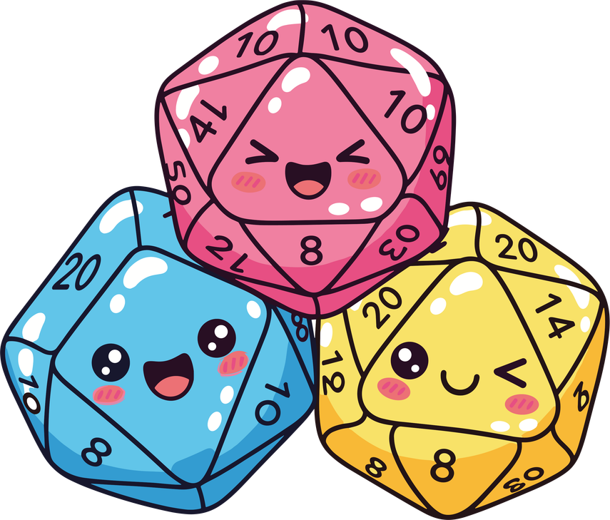
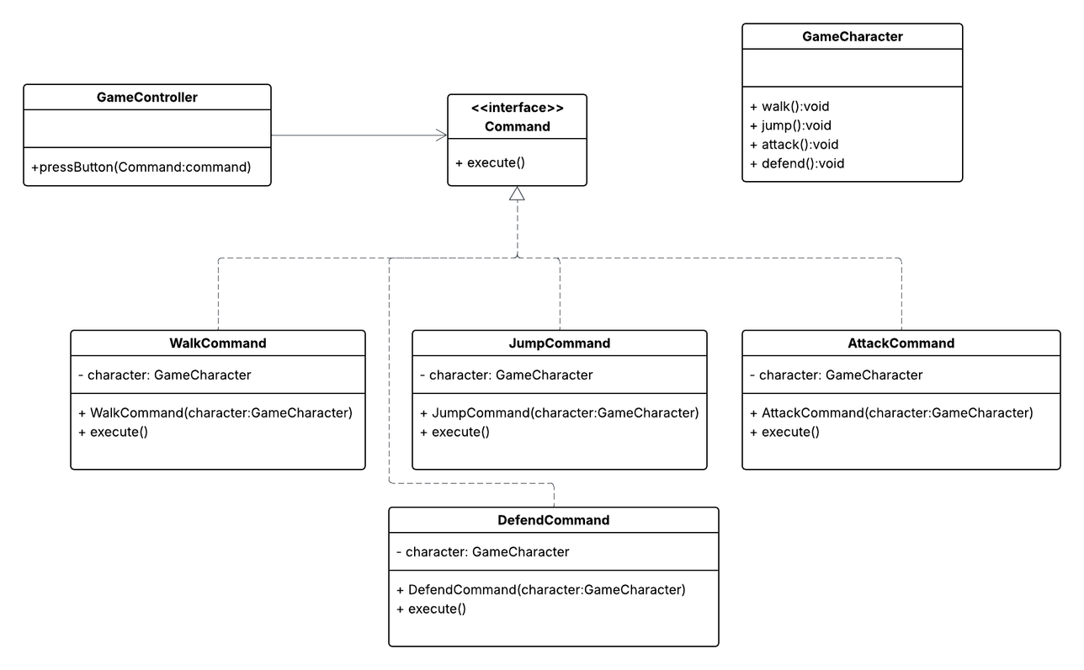
EJERCICIO #9
Un personaje de videojuego puede ejecutar diferentes acciones mediante comandos:
Caminar
Saltar
Atacar
Defenderse
Cada acción se encapsula como un comando, de modo que el control del juego pueda ejecutar cualquier acción sin conocer su implementación interna.

Slide 40
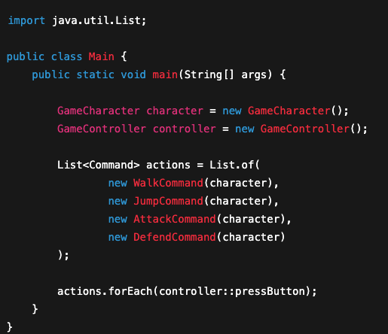
EJERCICIO #9
En codigo deben ejecutarlo desde una clase de la siguiente manera para validar su solucion

Slide 41
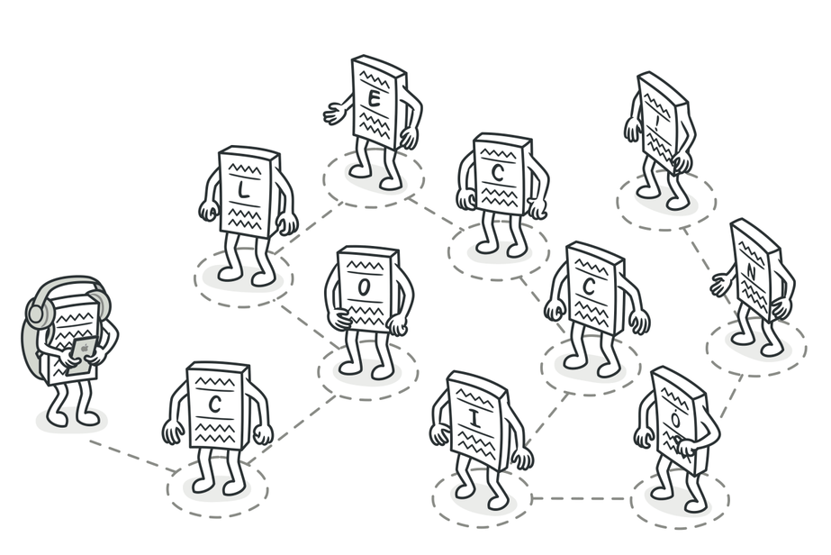



COMPORTAMIENTO - ITERATOR
Es un patrón de diseño de comportamiento que te permite recorrer elementos de una colección sin exponer su representación subyacente
Las colecciones son de los tipos de datos más utilizados en programación. Sin embargo, una colección tan solo es un contenedor para un grupo de objetos.
La idea central del patrón Iterator es extraer el comportamiento de recorrido de una colección y colocarlo en un objeto independiente llamado iterador.
Además de implementar el propio algoritmo, un objeto iterador encapsula todos los detalles del recorrido, como la posición actual y cuántos elementos quedan hasta el final. Debido a esto, varios iteradores pueden recorrer la misma colección al mismo tiempo, independientemente los unos de los otros.
Utiliza el patrón para reducir la duplicación en el código de recorrido a lo largo de tu aplicación.

Slide 42
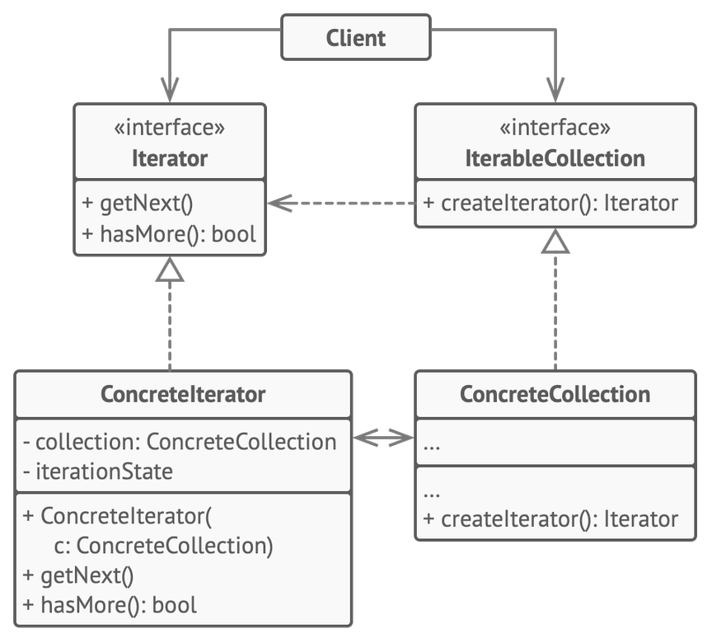
COMO IMPLEMENTARLO
La interfaz Iteradora declara las operaciones necesarias para recorrer una colección: extraer el siguiente elemento, recuperar la posición actual, reiniciar la iteración, etc.
La interfaz Colección declara uno o varios métodos para obtener iteradores compatibles con la colección.
Las Colecciones Concretas devuelven nuevas instancias de una clase iteradora concreta particular cada vez que el cliente solicita una.
Los Iteradores Concretos implementan algoritmos específicos para recorrer una colección. El objeto iterador debe controlar el progreso del recorrido por su cuenta.
El Cliente debe funcionar con colecciones e iteradores a través de sus interfaces. De este modo, el cliente no se acopla a clases concretas, permitiéndote utilizar varias colecciones e iteradores con el mismo código cliente.

Slide 43
EJERCICIO #10
Un turista quiere explorar distintos lugares emblemáticos de Roma:
Coliseo
Foro Romano
Fontana di Trevi
Panteón
Plaza de España
El recorrido debe poder iterarse sin exponer la estructura interna que almacena los lugares.

Slide 44
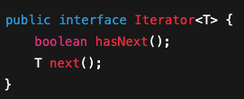
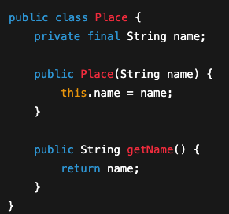

EJERCICIO #10
Esto representa cualquier coleccion que pueda producir un iterador

Slide 45


EJERCICIO #10

Slide 46


EJERCICIO #10

Slide 47




COMPORTAMIENTO - STRATEGY
Es un patrón de diseño de comportamiento que te permite definir una familia de algoritmos, colocar cada uno de ellos en una clase separada y hacer sus objetos intercambiables.
El patrón Strategy sugiere que tomes esa clase que hace algo específico de muchas formas diferentes y extraigas todos esos algoritmos para colocarlos en clases separadas llamadas estrategias.
Utiliza el patrón Strategy cuando quieras utiliza distintas variantes de un algoritmo dentro de un objeto y poder cambiar de un algoritmo a otro durante el tiempo de ejecución.
Utiliza el patrón Strategy cuando tengas muchas clases similares que sólo se diferencien en la forma en que ejecutan cierto comportamiento.

Slide 48

COMO IMPLEMENTARLO
La clase Contexto mantiene una referencia a una de las estrategias concretas y se comunica con este objeto únicamente a través de la interfaz estrategia.
La interfaz Estrategia es común a todas las estrategias concretas. Declara un método que la clase contexto utiliza para ejecutar una estrategia.
Las Estrategias Concretas implementan distintas variaciones de un algoritmo que la clase contexto utiliza.
El Cliente crea un objeto de estrategia específico y lo pasa a la clase contexto. La clase contexto expone un modificador set que permite a los clientes sustituir la estrategia asociada al contexto durante el tiempo de ejecución.
La clase contexto invoca el método de ejecución en el objeto de estrategia vinculado cada vez que necesita ejecutar el algoritmo. La clase contexto no sabe con qué tipo de estrategia funciona o cómo se ejecuta el algoritmo.

Slide 49

EJERCICIO #11
Una aplicación de navegación puede calcular rutas de distintas maneras.
El algoritmo de cálculo de ruta no debe estar acoplado a la aplicación, ya que puede cambiar según la preferencia del usuario.
Permitir cambiar cómo se calcula la ruta sin modificar la app.

Slide 50

EJERCICIO #11
En codigo deben ejecutarlo desde una clase de la siguiente manera para validar su solucion

